Slide 1

КОМИТЕТ ПО РАЗВИТИЮ ПРЕДПРИНИМАТЕЛЬСТВА В ОБОРОННО-ПРОМЫШЛЕННОМ КОМПЛЕКСЕ

Slide 2
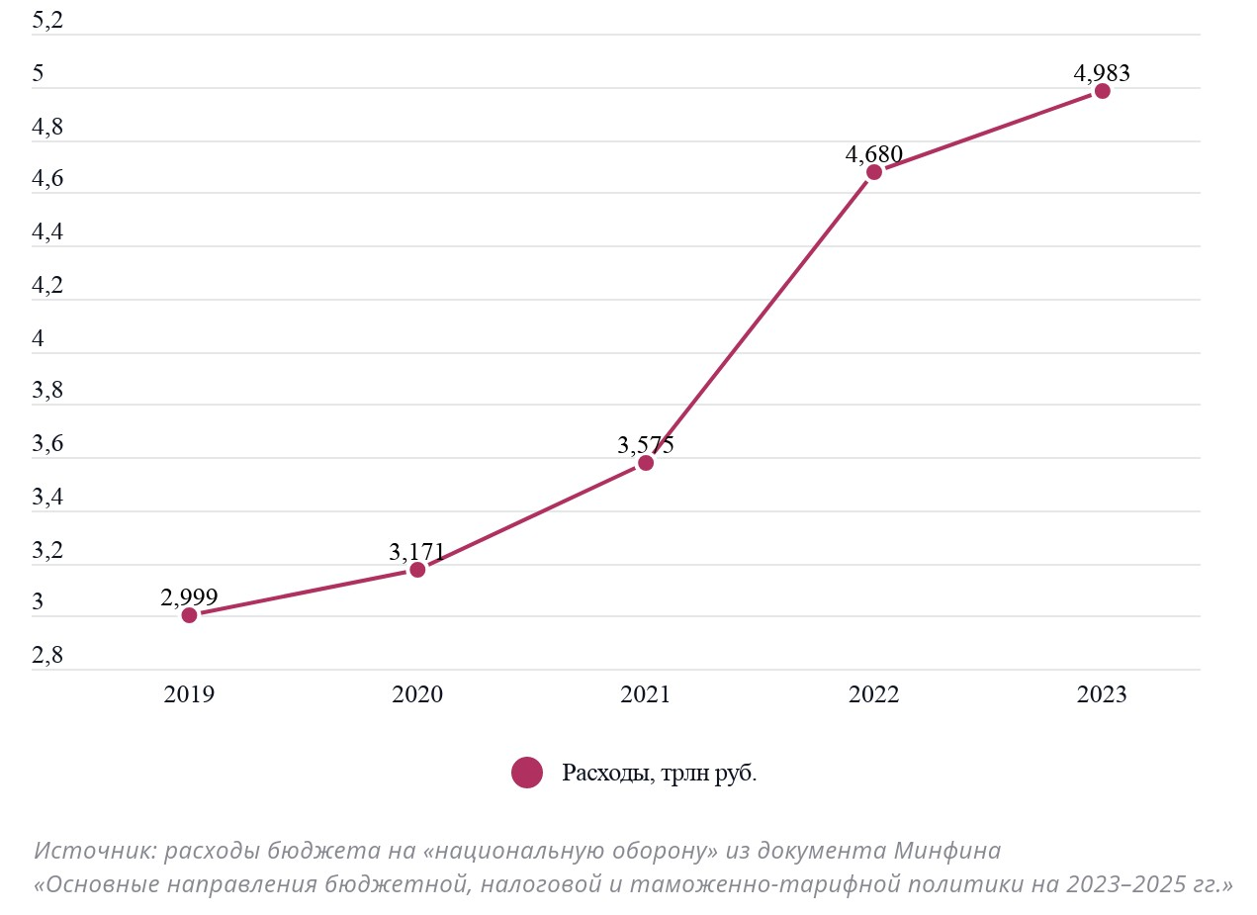

Актуальность поддержки отрасли
Бюджет на военные расходы на 2023г 5 трлн руб. или 17% от бюджетных трат.
Абсолютный приоритет обеспечения военно- промышленного комплекса страны и рост в
перспективе до 2027 года в рамках программы
«Национальная оборона»
Высокий рост числа компаний, участвующих в
выполнении гособоронзаказа.
В середине июня 2023 года президент России
Владимир Путин сообщил о том, что не имевшие ранее отношение к ВПК РФ сотни частных
предприятий подключились к производству военной продукции
По данным Минпромторга РФ в 2023 году ВПК
нуждается более чем в 16 000 высококвалифицированных работниках

Slide 3
Основные проблемы отрасли
Рост потребности в товарах и услугах военно-промышленного комплекса;
Недостаток компаний, закрывающих нужды военно-промышленного комплекса;
Недостаток в специалистах узкоспециализированных и «новых» направлениях;
Отсутствие товаров или их комплектующих отечественного производства;
Сложность процедуры получения статуса поставщика товаров и услуг для ВПК;
Нарушение законодательства компаниями в рамках выполнения гособоронзаказа;
Малая доля контрактов с организациями МСП.

Slide 4
Цели и задачи комитета
Законодательное определение доли субъектов малого и среднего
предпринимательства в гособоронзаказе, определение процедуры
рассмотрения предложений и разработок субъектов МСП
Выстраивание связи, формирование идеологии и создание эффективного механизма взаимодействия между МО РФ и субъектами МСП
Формирование и реализация оборонно-промышленной
политики, направленной на обеспечение потребностей ВС РФ силами субъектов МСП
Анализ актуальных проблем развития ОПК и выработка предложений по созданию благоприятных условий для
предпринимательской
деятельности в данной сфере.
Снижение административных барьеров и модернизация контрольно-надзорной
деятельности органов государственной власти в ОПК
Совместное участие в анализе законодательства РФ, а также подготовка и обсуждение
проектов нормативно- правовых актов и иных
документов, относящихся к
сфере гособоронзаказа
Организация и проведение мероприятий, направленных на широкое информирование предпринимателей о работе в сфере гособоронзаказа

Slide 5
Планы комитета
ОКТЯБРЬ 2023
ДЕКАБРЬ 2023
МАРТ 2024
МАЙ 2024
АВГУСТ 2024
ОКТЯБРЬ 2024
ДЕКАБРЬ 2024
Формирование списка
представителей отрасли из числа членов «ОПОРЫ РОССИИ»
Формирование
единого перечня проблем развития
отрасли. Сбор и обработка информации
Формирование списка сторонних
экспертов и участников отрасли (не
членов «ОПОРЫ РОССИИ»), с
целью формирования единого мнения и выстраивания связи и
механизма взаимодействия между МО РФ
Разработка направлений деятельности комитета и
программы развития отрасли
Обсуждение программы
развития отрасли с экспертами,
представителями отрасли и
участниками комитета
Взаимодействие
с органами
исполнительной и законодательной власти, сотрудничество с профильными министерствами, ведомствами и структурами,
регламентирующ ими работу отрасли
Плановое выстраивание работы комитета и внедрение мер поддержки

Slide 6
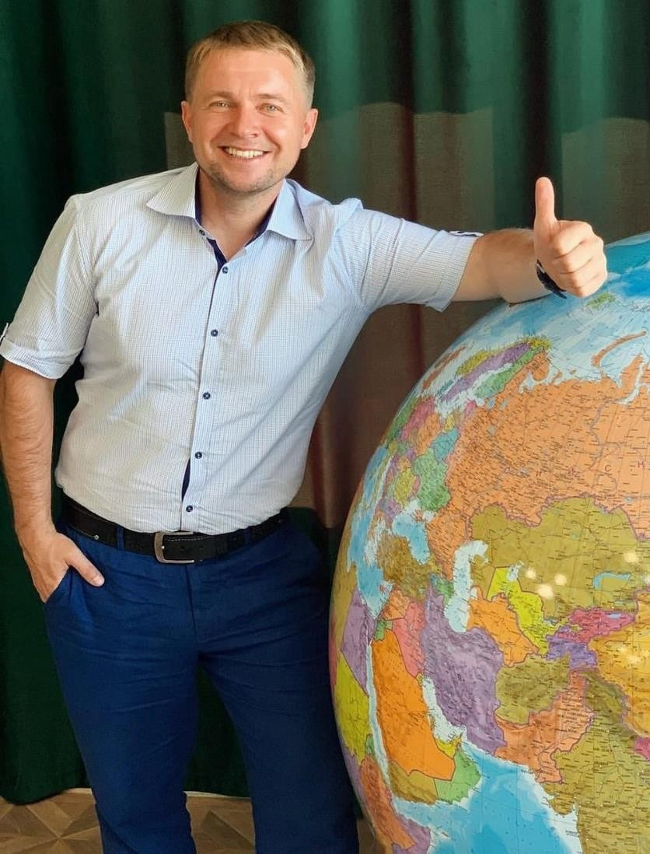
Председатель Комитета
Кухальский Сергей Борисович
С 2017 года член общественного совета при Законодательной Думы
Томской области
Первый председатель Томского регионального отделения и член Президиума «ОПОРЫ РОССИИ»
Сооснователь и член совета Томского Объединения Предпринимателей
Инициатор и руководитель проекта по гуманитарным миссиям от
томского региона на территорию Донбасса
Сооснователь Томского регионального общественного фонда содействия физическому развитию и патриотическому воспитанию подростков «Детвора»
Владелец транспортной компании ООО «Транс-Сиб-К»

